Slide 1
Выпускная работа по теме: «Из чего сделана МУЗЫКА?»
Моисеевой Елены Васильевны
Учителя музыки
МБОУ Марьевской СОШ
(Неклиновского района)
E-mail: dydik22@rambler.ru
Адрес сайта: http://moiseevaev.ucoz.ru/

Slide 2
Выразительные средства музыки
МЕЛОДИЯ
ЛАД
РИТМ
ТЕМП
ТЕМБР
ДИНАМИКА

Slide 3
Мелодия
Печальна и чиста.
Как жизнь, людьми любимая.
Как жизнь, ты не проста,
Как жизнь, непостижимая, МУЗЫКА!

Slide 4
Лад
Минор (грустно, печально)
Мажор (радостно, весело)

Slide 5
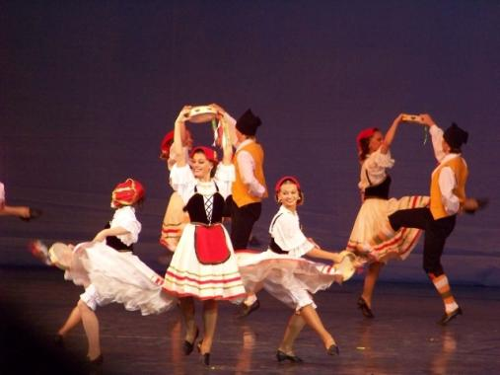
Ритм
Чередование длинных и коротких нот
Россини«Тарантелла»

Slide 6
Темп
Темп – скорость в музыке
Утро
Плавное, спокойное, светлое.
Начинается, встает, расцветает, сияет.
Радость, нежность, теплота.
природа просыпается! Григ! Красота!

